Slide 1



设计阶段报告
G17
——基于微信开发者工具的飞翔小鸟开发
小组：G017
组长：周诚信
组员：陈骁，李以昕
Notes:
[-婷婷]旗舰店https://[-婷婷]

Slide 2
总体设计
详细设计
目录
用户手册
测试计划
配置更新
小组分工和会议纪要

Slide 3
1
总体设计

Slide 4
方案选择

Slide 5
方案选择
前端方案
服务器
使用微信的原生框架
使用微信自带的云开发系统
优点：设计语言与HTML语言类似学习成本较低
优点：操作方便，不需要的再搭建服务器
缺点：没有太多现成的组件，许多组件需要自己
构建
缺点：对软件大小存在限制，只能软件包要小于4M
使用uniapp框架
自建服务器
优点：有许多现成的组件可以使用
优点：有许多现成的组件可以使用
缺点：框架与vue.js相像，有一定学习成本，还要
考虑和部分功能界面的搭载问题
缺点：需要购买和搭建服务器
最终方案：原生框架+云开发

Slide 6
HIPO图

Slide 7
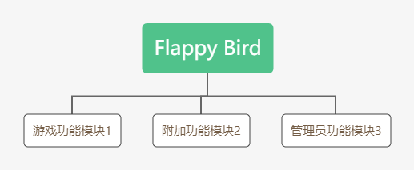
层次图

Slide 8
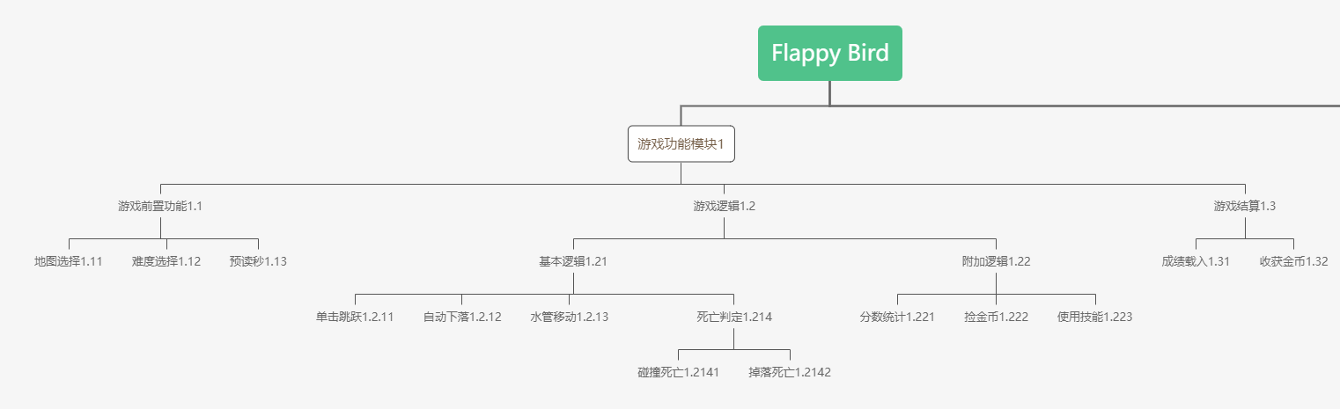
层次图

Slide 9
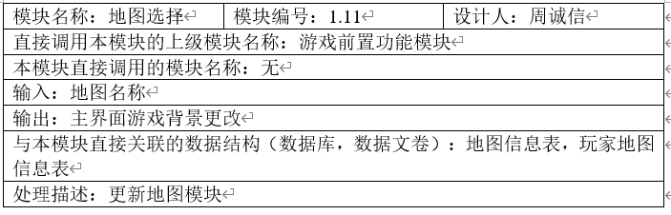
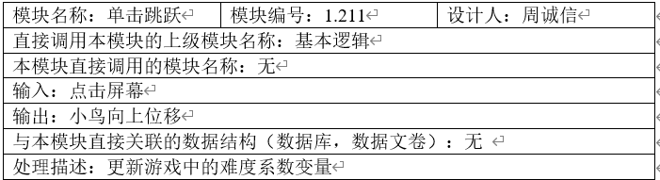
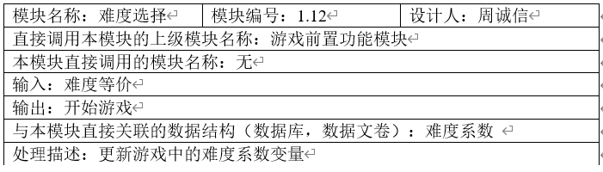
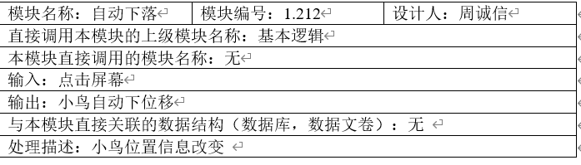
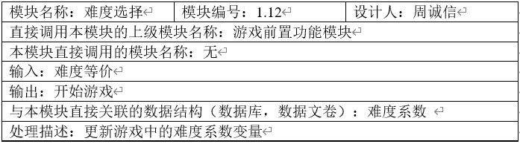
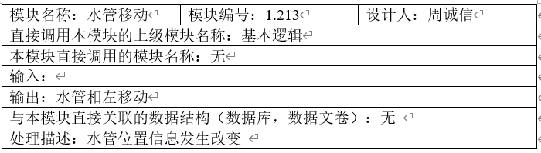
IPO表

Slide 10
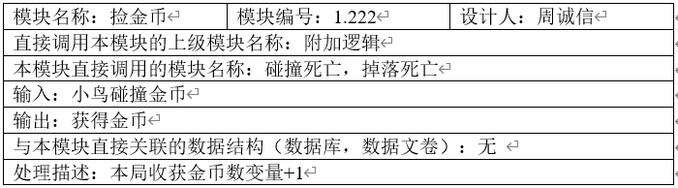
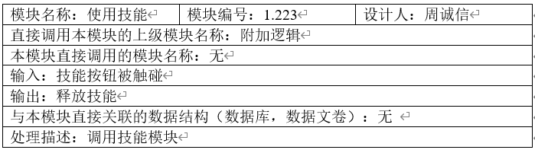
IPO表

Slide 11
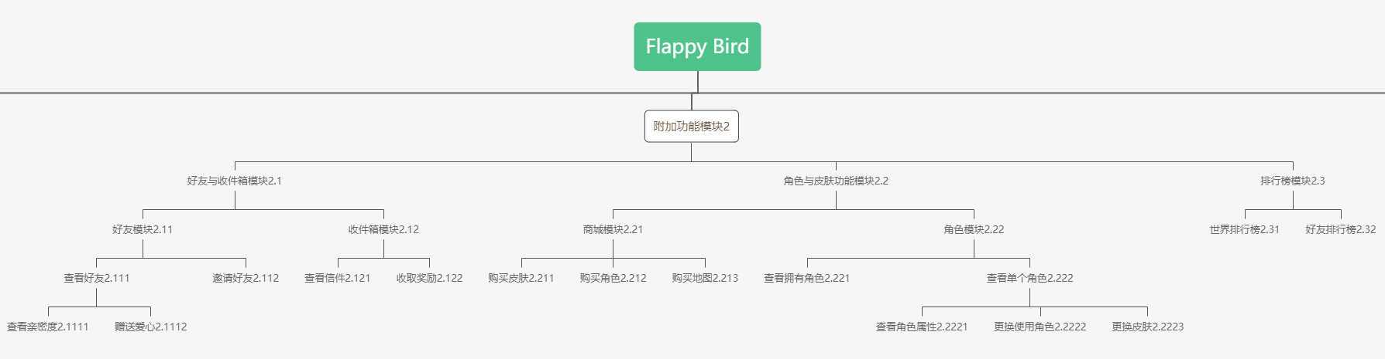
层次图

Slide 12
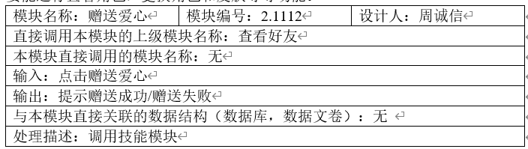
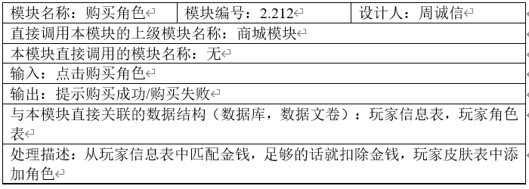
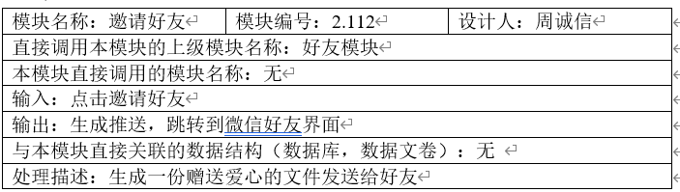
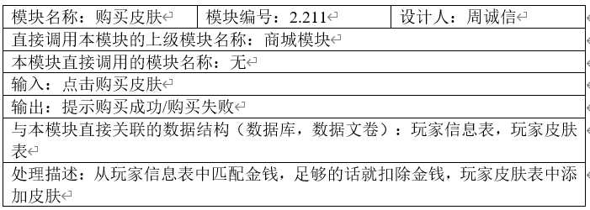
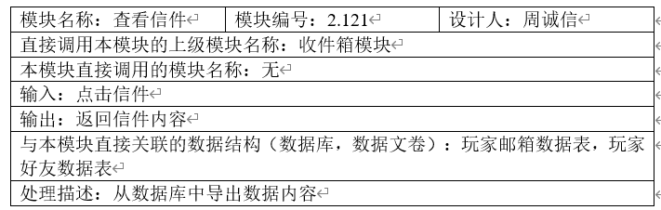
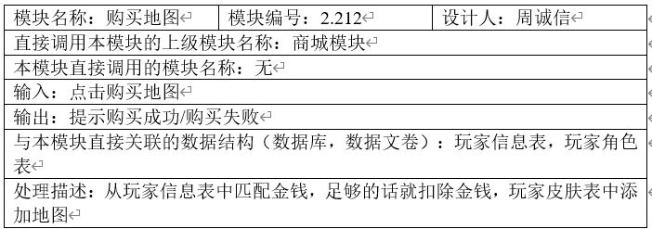
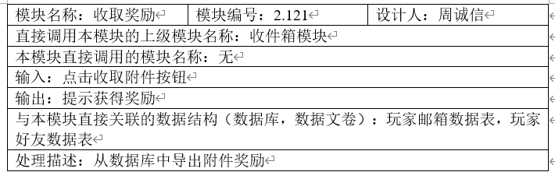
IPO表

Slide 13
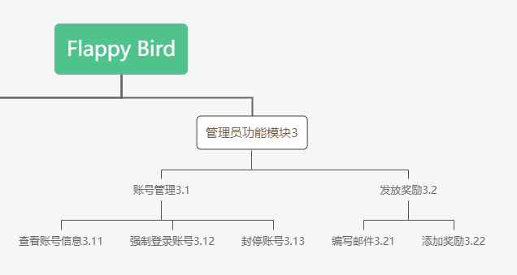
层次图

Slide 14
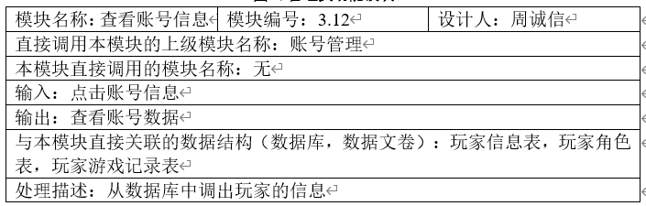
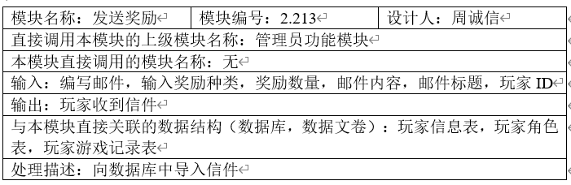
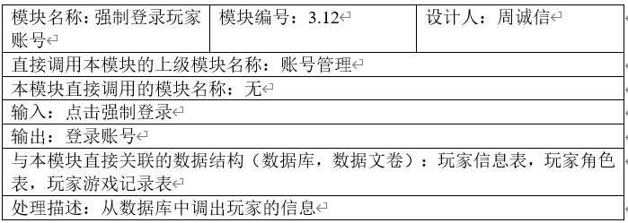
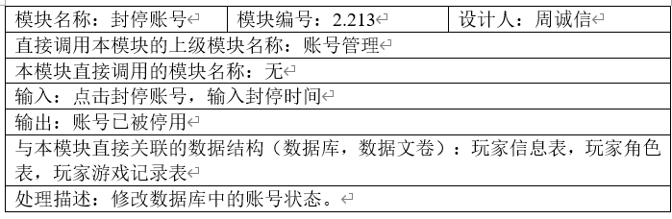
层次图

Slide 15
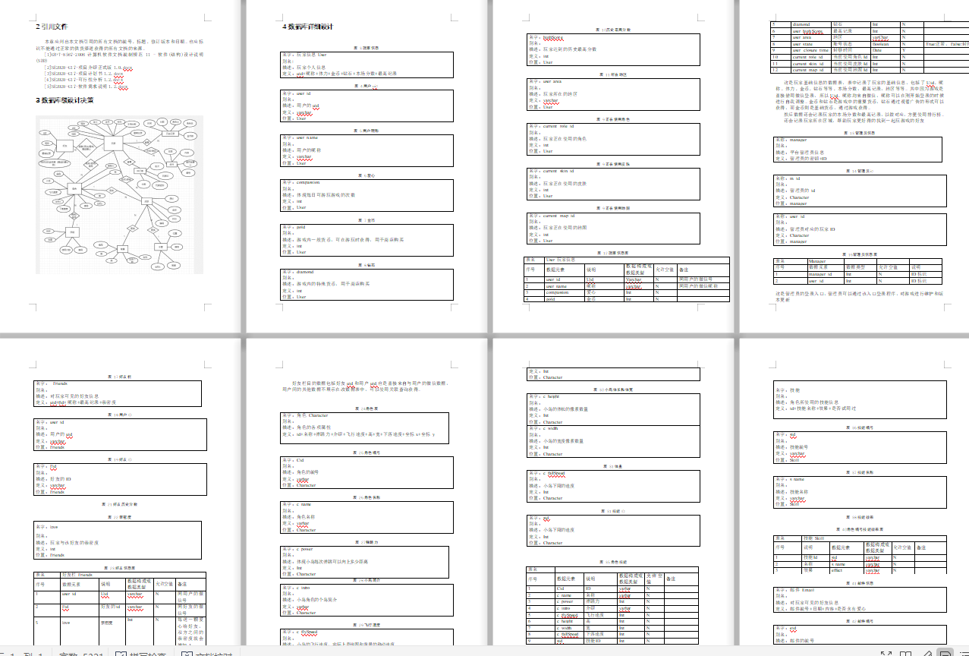
数据库设计

Slide 16
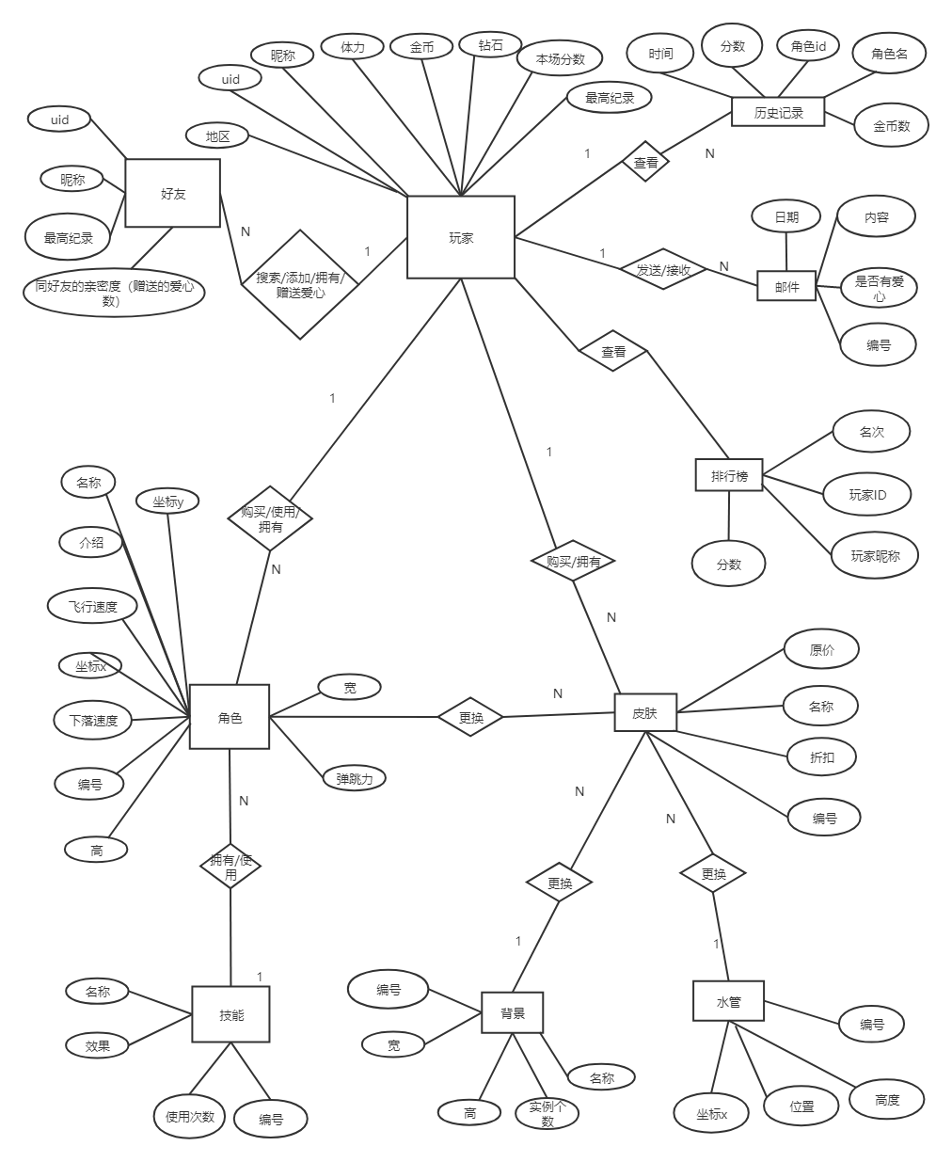
ER图

Slide 17
2
详细设计

Slide 18
游戏与排行榜模块
壹
设计：陈骁

Slide 19

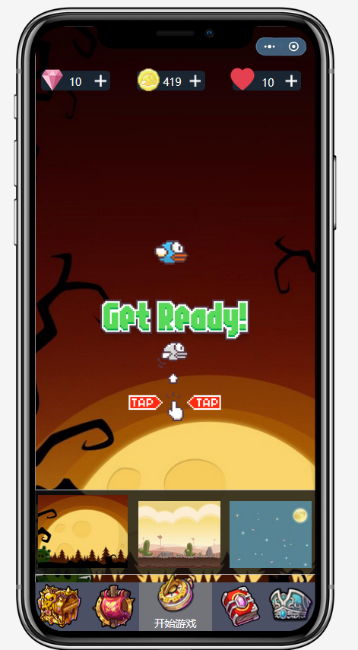
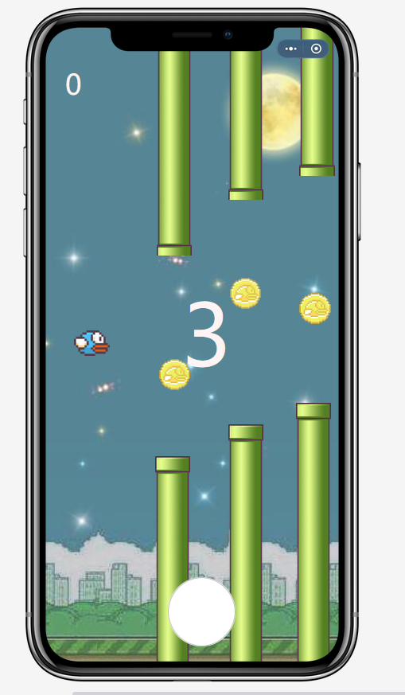
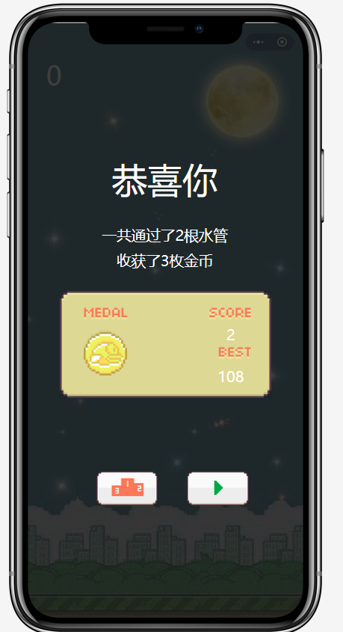
游戏模块界面原型

Slide 20
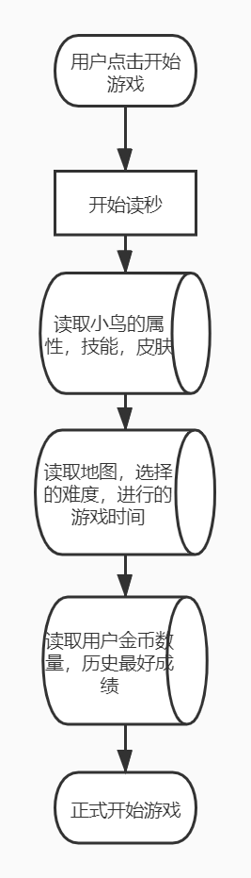
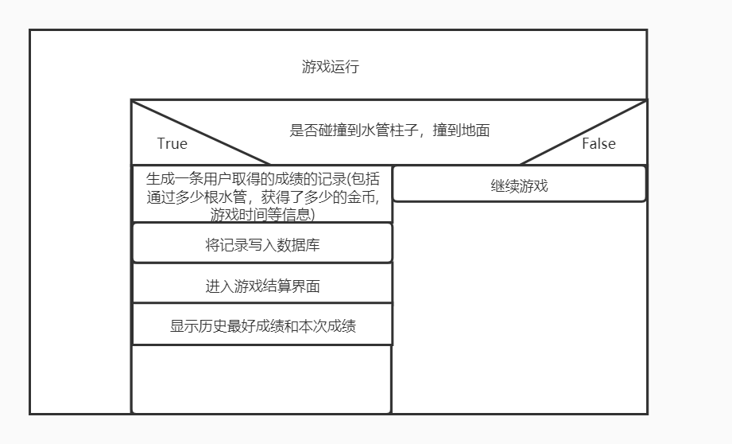
游戏模块
begin 游戏加载 { input Game_Map input Game_difficulty input Game_Time input History_Point input Bird_Skill input Gold input Current_Role_Id input Current_Skin_Id 屏幕开始读秒 将数据库读入的数据载入 } End开始游戏
游戏加载流程图
游戏加载伪代码描述
游戏避障功能盒图描述
本地连接

Slide 21
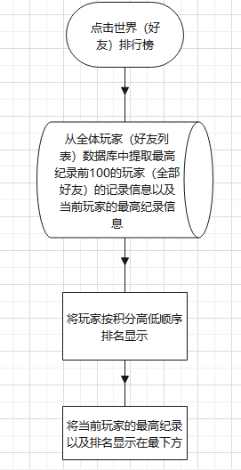
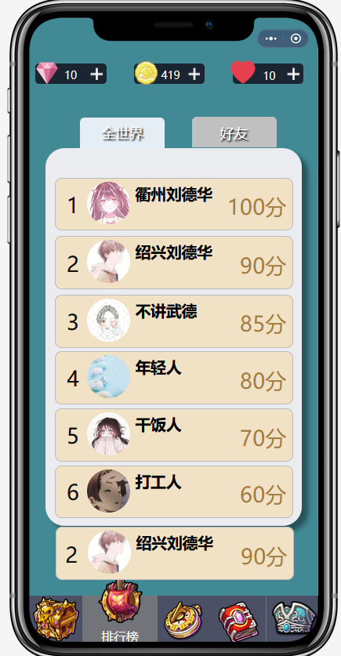
排行榜模块
Begin 排行榜 从数据库读取好友玩家的排行和全球排行榜以及当前玩家的分数和排名 Input Ranking Input Users_id Input Users_Name Input Users_Score 显示好友玩家的排行和全球排行榜 显示自己的排名 End排行榜
排行榜伪代码描述
排行榜流程图
排行榜界面原型
本地连接

Slide 22
角色与商城模块
贰
设计 : 李以昕

Slide 23
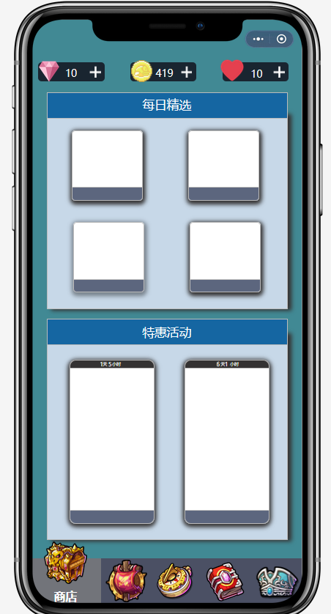
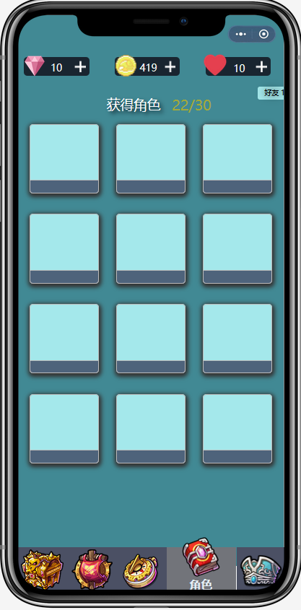
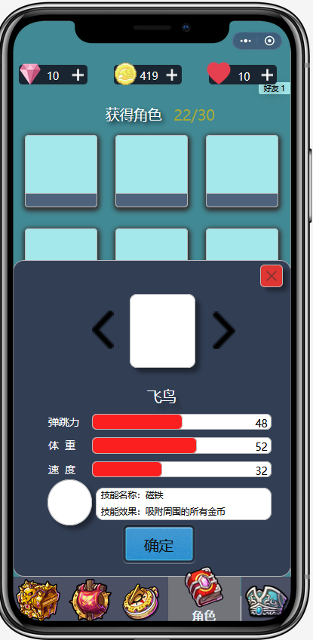
界面原型

Slide 24
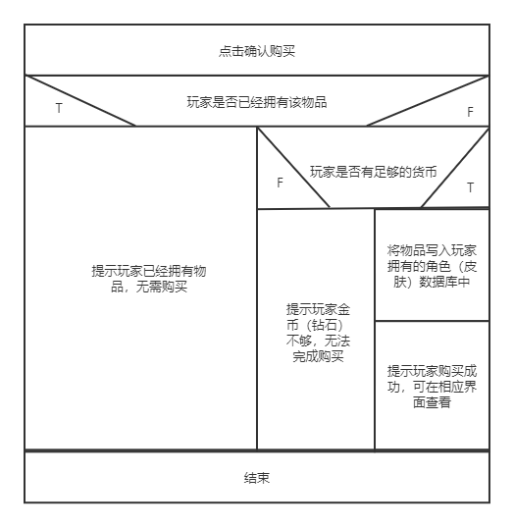
角色与商城模块
Begin 商店——物品属性详情购买界面 从数据库读取物品相应信息，赋予对应数据，加载界面 Item_Price=Price*Discount If(Is_Own==True)购买选项暗，无法点击 If 点击“购买” Then Output确认购买选择界面 { If 点击“确认” Then { If (gold>=Item_Price) Then{ Output购买完成信息 扣除对应数值货币 将物品加入到玩家拥有的相对应的数据库中 }
Else output 购买失败，玩家对应货币不足信息 End if } Else if 点击“取消” Then 关闭窗口，返回详情界面 End if Else if 点击“返回” Then 返回商店总预览界面 End if } End 商店——物品属性详情购买界面
商店购买盒图
物品属性详情购买界面伪代码描述
本地连接

Slide 25
好友与收件箱模块
叁
设计：周诚信

Slide 26
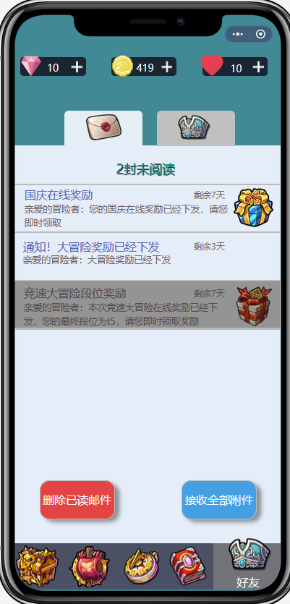
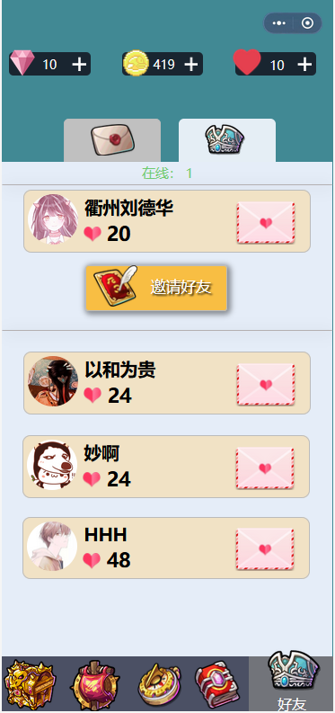
界面原型

Slide 27
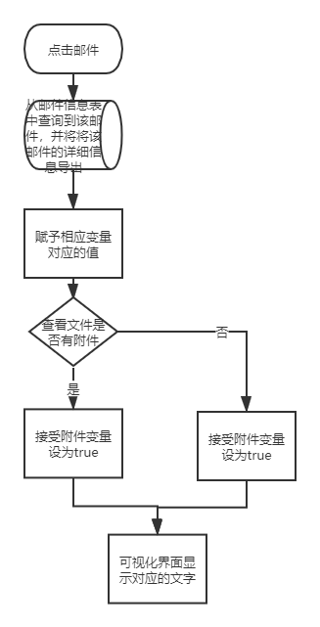
好友与收件箱
begin 加载收件箱界面 Email_List=数据库邮件信息表中接收者为该玩家的邮件 为Email_List排序，Is_read==false的记录排在前面 loop while 存在没有遍历结束的信件 { 加载该信件的名称 加载该信件的内容 Surplus_Date=Current_Date-Email_Date 加载剩余时间 if Is_Email_Enclosure=true then 加载图片为礼物 else 加载图片为信件 if Is_read == true then 将该邮件背景渲染成灰色 } end加载收件箱界面
加载收件箱界面伪代码描述
查看邮件流程图
本地连接

Slide 28
管理员模块
肆
设计：周诚信

Slide 29
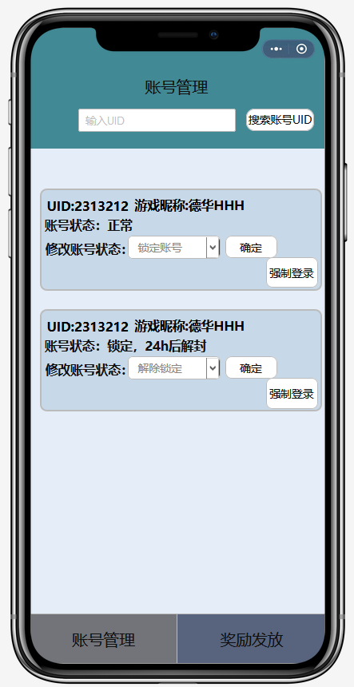
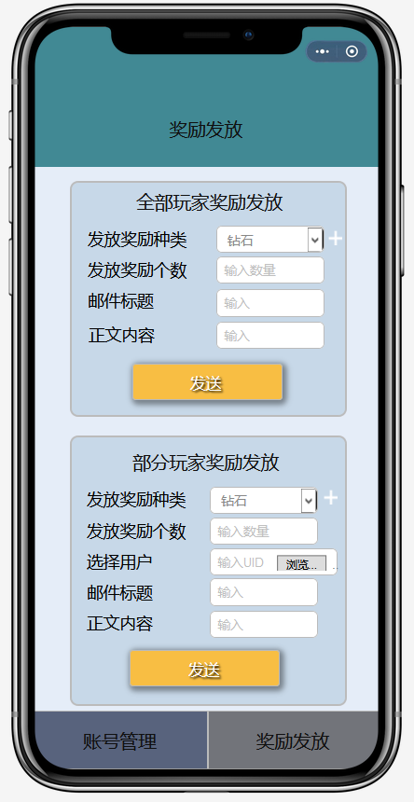
界面原型

Slide 30
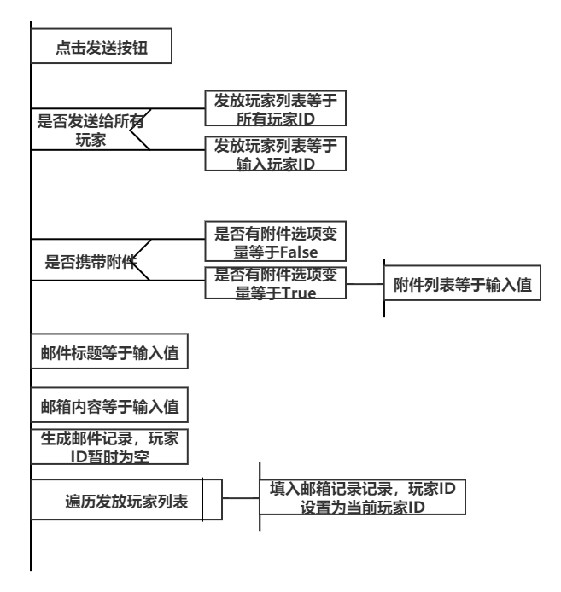
管理员模块
begin 发送奖励信件 if 发送给全部玩家 then Grant_User_Id中存储全部玩家ID else Grant_User_Id=input(导入的玩家ID) if 不携带附件 then Is_Enclosure=false else {Is_Enclosure=true 附件列表等于输入值 } Grant_Email_Title=Input() Grant_Email_Content=Input() 生成邮件变量 Loop until 遍历所有发放玩家列表 { 填入玩家id 写入数据库 } End发送奖励信件
管理员发送邮件PAD图
发送奖励信件伪码描述
本地连接

Slide 31
3
用户手册

Slide 32
4
测试计划

Slide 33
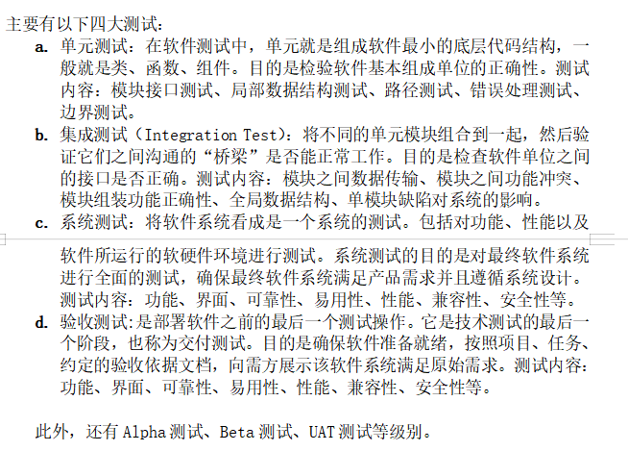
测试计划

Slide 34
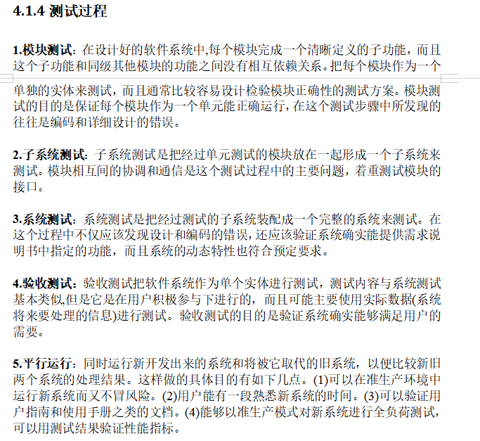
测试计划

Slide 35
5
配置更新

Slide 36
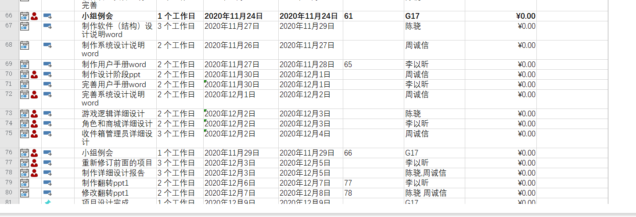
甘特图

Slide 37
会议纪要
绩效评价
5

Slide 38
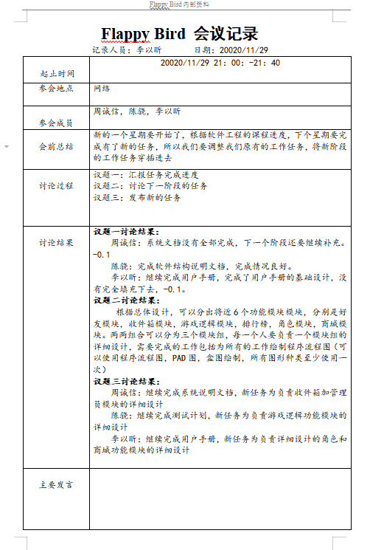
会议纪要

Slide 39
陈骁
暂无
绩效评价
贰
周诚信
暂无
李以昕
暂无
壹
叁

Slide 40
参考资料
原有文档：
[1]GB+T-8567-2006计算机软件文档编制规范 11 - 软件(结构)设计说明(SDD)
[2]SE2020-G17-项目介绍正式版1.0.docx
[3]SE2020-G17-项目计划书1.2.docx
[4]SE2020-G17-可行性分析1.2.docx
[5]SE2020-G17-软件需求说明1.2.docx
[ ]
游戏： 《阴阳师》
《荒野乱斗》
《部落冲突》
文献：
[1]锐减知识的店 软件工程 软件体系结构 百度文库[OL/DB] [2020-04-29] (2020-11-29)
软件工程 软件体系结构 - 百度文库 (baidu.com) [2]《计算机软件文档编制规范GB-T8567-2006》
[3]xjCherie HIPO图 CSDN[OL/DB] [2014-11-20](2020-11-30)
书籍： 《软件工程导论（第9版）》张海藩，牟永敏编著

Slide 41
感谢聆听
2019
时尚中国风通用模板

Slide 42

点击此处添加标题
点击此处添加标题
点击此处添加文本信点击此处添加文本信点击此处添加文本信点击此处添加文本信点击此处添加文本信点击此处添加文本信点击此处添加文本信点击此处添加文本信点击此处添加文本信点击此处添加文本信
点击此处添加文本信点击此处添加文本信点击此处添加文本信点击此处添加文本信点击此处添加文本信点击此处添加文本信点击此处添加文本信点击此处添加文本信点击此处添加文本信点击此处添加文本信

Slide 43

点击此处添加标题
点击添加文本信息点击添加文本信息点击添加文本信息点击添加文本信息点击添加文本信息点击添加文本信息点击添加文本信息点击添加文本信息点击添加文本信息
添加
标题
点击添加文本信息点击添加文本信息点击添加文本信息点击添加文本信息点击添加文本信息点击添加文本信息点击添加文本信息点击添加文本信息点击添加文本信息
添加
标题

Slide 44

点击此处添加标题
添
加
标
题
点击此处添加文本信点击此处添加文本信点击此处添加文本信点击此处添加文本信点击此处添加文本信点击此处添加文本信点击此处添加文本信点击此处添加文本信点击此处添加文本信点击此处添加文本信
点击此处添加文本信点击此处添加文本信点击此处添加文本信点击此处添加文本信点击此处添加文本信点击此处添加文本信点击此处添加文本信点击此处添加文本信点击此处添加文本信点击此处添加文本信

Slide 45


点击此处添加标题
点击此处添加标题
01
点击此处添加文本信点击此处添加文本信点击此处添加文本信点击此处添加文本信点击此处添加文本信点击此处添加文本信点击此处添加文本信点击此处添加文本信点击此处添加文本信点击此处添加文本信
点击此处添加标题
02
点击此处添加文本信点击此处添加文本信点击此处添加文本信点击此处添加文本信点击此处添加文本信点击此处添加文本信点击此处添加文本信点击此处添加文本信点击此处添加文本信点击此处添加文本信

Slide 46
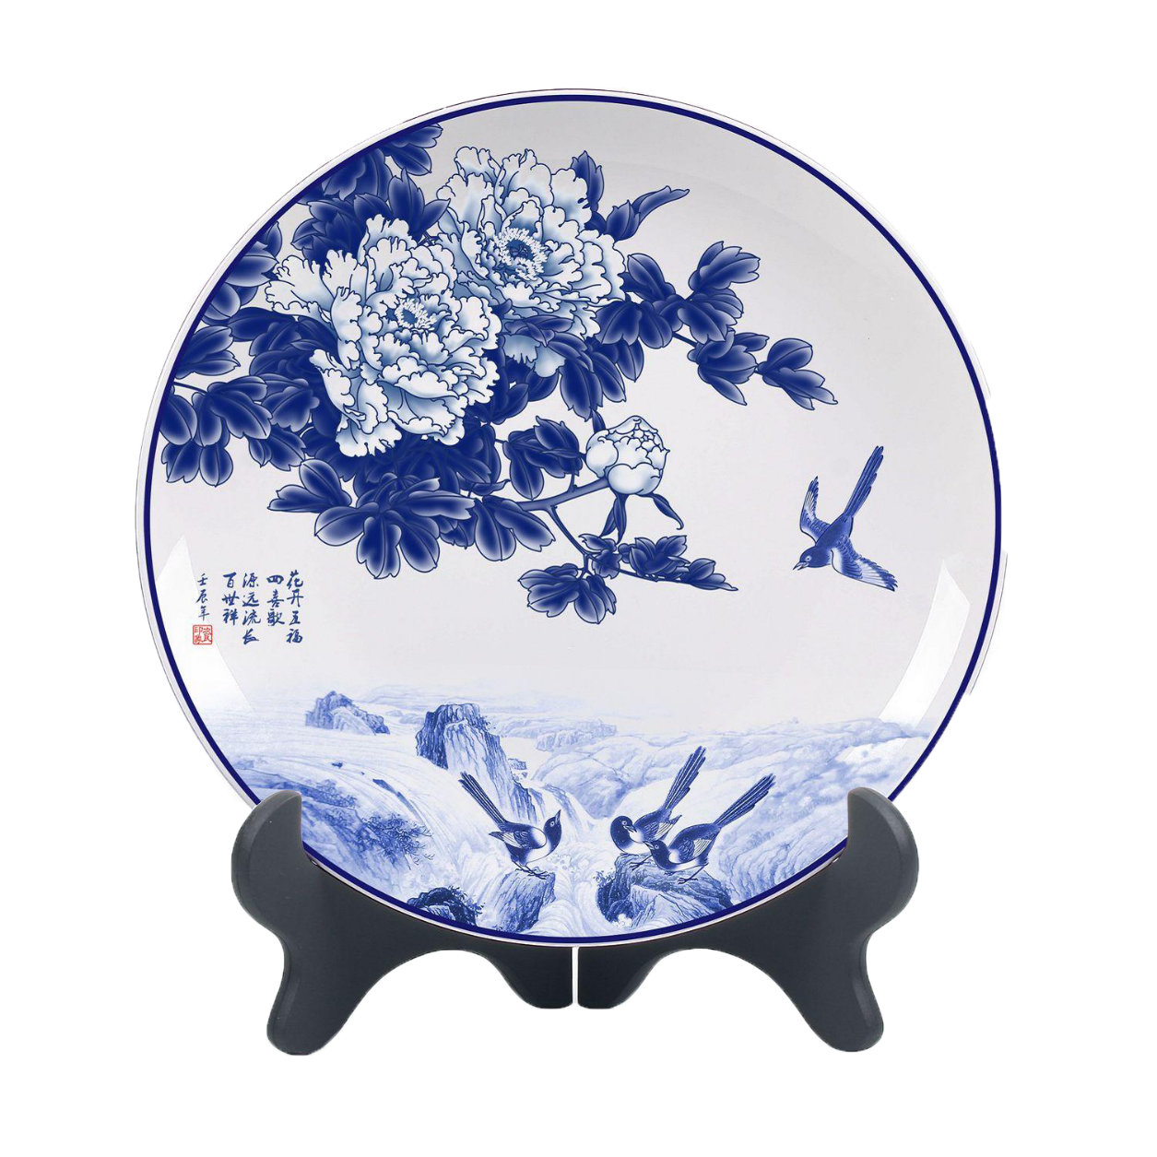
点击此处添加标题
点击此处添加标题
点击此处添加标题
点击此处添加文本信点击此处添加文本信点击此处添加文本信点击此处添加文本信点击此处添加文本信点击此[-婷婷]旗舰店https://[-婷婷]处添加文本信点击此处添加文本信点击此处添加文本信点击此处添加文本信点击此处添加文本信
点击此处添加文本信点击此处添加文本信点击此处添加文本信点击此处添加文本信点击此处添加文本信点击此处添加文本信点击此处添加文本信点击此处添加文本信点击此处添加文本信点击此处添加文本信

Slide 47
第贰章
2017
点击此处添加标题

Slide 48

点击此处添加标题
点击此处添加文本信点击此处添加文本信点击此处添加文本信点击此处添加文本信点击此处添加文本信点击此处添加文本信点击此处添加文本信点击此处添加文本信点击此处添加文本信点击此处添加文本信
点击此处添加文本信点击此处添加文本信点击此处添加文本信点击此处添加文本信点击此处添加文本信点击此处添加文本信点击此处添加文本信点击此处添加文本信点击此处添加文本信点击此处添加文本信

Slide 49
点击此处添加标题
点击此处添加文本信点击此处添加文本信点击此处添加文本信点击此处添加文本信点击此处添加文本信点击此处添加文本信
贰
点击此处添加文本信点击此处添加文本信点击此处添加文本信点击此处添加文本信点击此处添加文本信点击此处添加文本信
点击此处添加文本信点击此处添加文本信点击此处添加文本信点击此处添加文本信点击此处添加文本信点击此处添加文本信
壹
叁

Slide 50

点击此处添加标题
单击此处输入标题
单击此处输入标题
点击此处添加文本信点击此处添加文本信点击此处添加文本信点击此处添加文本信点击此[-婷婷]旗舰店https://[-婷婷]处添加文本信
点击此处添加文本信点击此处添加文本信点击此处添加文本信点击此处添加文本信点击此处添加文本信
单击此处输入标题
单击此处输入标题
点击此处添加文本信点击此处添加文本信点击此处添加文本信点击此处添加文本信点击此处添加文本信
点击此处添加文本信点击此处添加文本信点击此处添加文本信点击此处添加文本信点击此处添加文本信

Slide 51


点击此处添加标题
点击此处添加文本信点击此处添加文本信点击此处添加文本信点击此处添加文本信点击此处添加文本信点击此处添加文本信点击此处添加文本信点击此处添加文本信点击此处添加文本信点击此处添加文本信点击此处添加文本信点击此处添加文本信点击此处添加文本信
添
加
标
题

Slide 52


单击此处添加标题
单击此处添加标题
单击此处添加标题
单击此处添加标题
标题
标题
壹
贰
叁
肆

Slide 53
第叁章
2017
点击此处添加标题

Slide 54
点击此处添加标题
点击此处添加标题
01
单击此处添加段落文本单击此处添加段落文本单击此处添加段落文本
02
单击此处添加段落文本单击此处添加段落文本单击此处添加段落文本
03
单[-婷婷]旗舰店https://[-婷婷]
04
单击此处添加段落文本单击此处添加段落文本单击此处添加段落文本

Slide 55


添
加
标
题
单击此处输入标题
单击此处输入标题
点击此处添加文本信点击此处添加文本信点击此处添加文本信点击此处添加文本信点击此处添加文本信点击此处添加文本信
点击此处添加文本信点击此处添加文本信点击此处添加文本信点击此处添加文本信点击此处添加文本信点击此处添加文本信

Slide 56



点击此处添加标题
添加信息
添加信息
添加信息
添加信息
点击此处添加文本信息点击此处添加文本信息
点击此处添加文本信息点击此处添加文本信息
点击此处添加文本信息点击此处添加文本信息
点击此处添加文本信息点击此处添加文本信息

Slide 57
点击此处添加标题
添
加
标
题
点击添加文本信息点击添加文本信息点击添加文本信息点击添加文本信息点击添加文本信息点击添加文本信息点击添加文本信息点击添加文本信息点击添加文本信息点击添加文本信息点击添加文本信息

Slide 58
第肆章
2017
点击此处添加标题

Slide 59
点击此处添加标题
添
加
标
题
01
单击此处添加段落文本单击此处添加段落文本单击此处添加段落文本
02
单击此处添加段落文本单击此处添加段落文本单击此处添加段落文本
03
单击此处添加段落文本单击此处添加段落文本单击此处添加段落文本
04
单击此处添加段落文本单击此处添加段落文本单击此处添加段落文本
05
单击此处添加段落文本单击此处添加段落文本单击此处添加段落文本
06
单击此处添加段落文本单击此处添加段落文本单击此处添加段落文本

Slide 60
点击此处添加标题
90%
60%
25%
10%
单击此处输入标题
单击此处输入标题
单击此处输入标题
单击此处输入标题
点击此处添加文本信点击此处添加文本信点击此处添加文本信点击此处添加文本信
点击此处添加文本信点击此处添加文本信点击此处添加文本信点击此处添加文本信
点击此处添加文本信点击此处添加文本信点击此处添加文本信点击此处添加文本信
点击此处添加文本信点击此处添加文本信点击此处添加文本信点击此处添加文本信

Slide 61

点击此处添加标题
点击此处添加标题
点击此处添加文本信点击此处添加文本信点击此处添加文本信点击此处添加文本信点击此处添加文本信点击此处添加文本信
点击此处添加标题
点击此处添加标题
点击此处添加文本信点击此处添加文本信点击此处添加文本信点击此[-婷婷]旗舰店https://[-婷婷]处添加文本信点击此处添加文本信点击此处添加文本信
点击此处添加文本信点击此处添加文本信点击此处添加文本信点击此处添加文本信点击此处添加文本信点击此处添加文本信

Slide 62
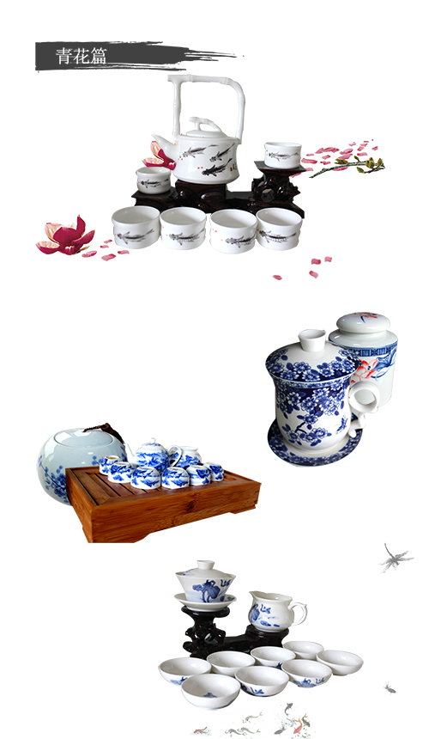
点击此处添加标题
点击此处添加文本信点击此处添加文本信[-婷婷]旗舰店https://[-婷婷]本信点击此处添加文本信
点击此处添加文本信点击此处添加文本信点击此处添加文本信点击此处添加文本信点击此处添加文本信点击此处添加文本信
点击此处添加文本信点击此处添加文本信点击此处添加文本信点击此处添加文本信点击此处添加文本信点击此处添加文本信

